Slide 1
SFR Project SS2025
Gabriel Wiedermann, David Strauß, Viktoria Paschinger

Slide 2
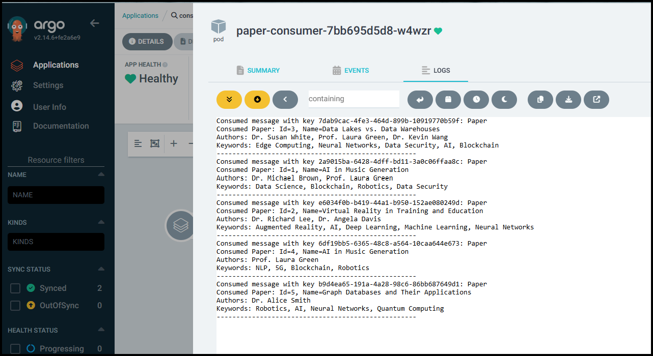

Slide 3
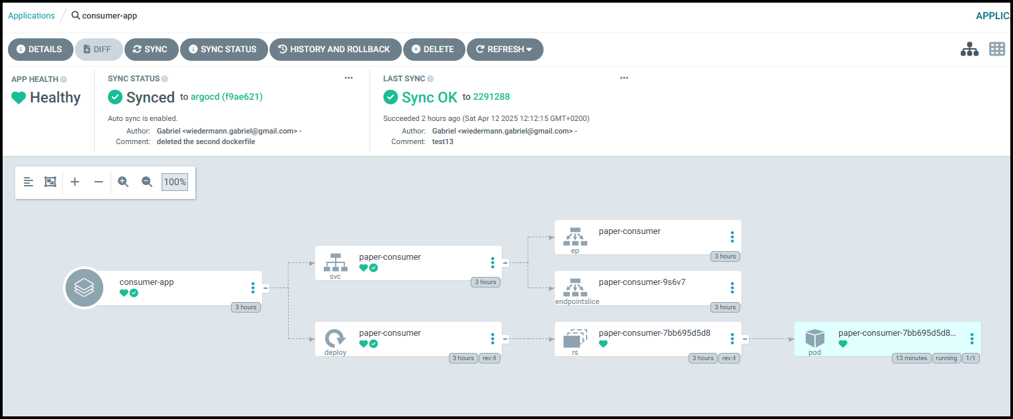

Slide 4
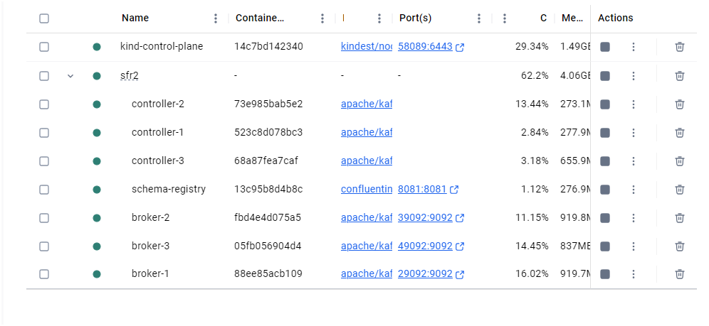

Slide 5
